Slide 1



TRƯỜNG TIỂU HỌC ĐOÀN KẾT
Môn Đạo đức 1
Bài 10:
Lời nói thật

Slide 2


Không biết anh ấy có đang nói thật không nhỉ ?

Slide 3

Câu chuyện
Cậu bé chăn cừu

Slide 4

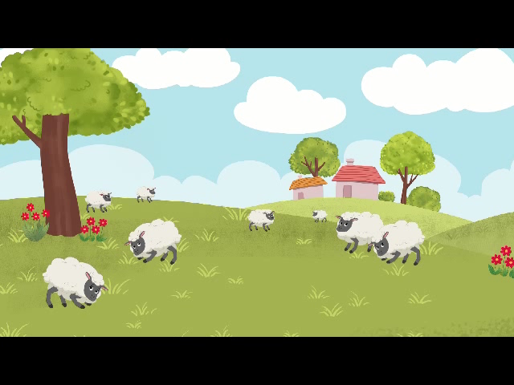
Cậu bé chăn cừu

Slide 5
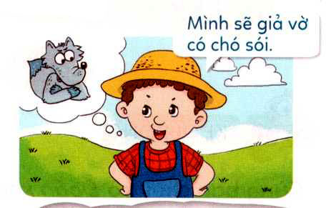
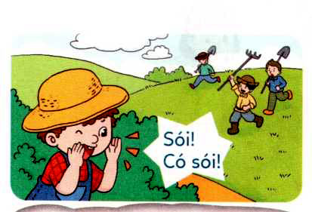
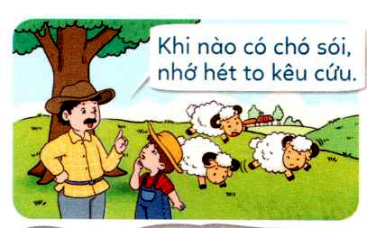
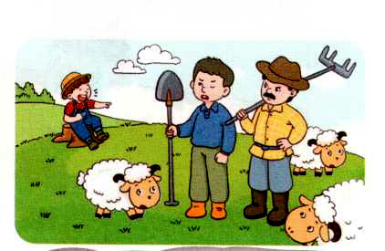
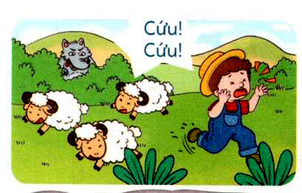
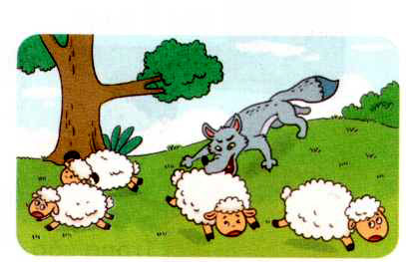
a. Kể chuyện theo tranh:
Cậu bé chăn cừu

Slide 6
TRANH 1
Cậu bé chăn cừu nơi đồng cỏ xa xôi. Người làng dặn cậu bé ““Khi nào có chó sói, nhớ hét to kêu cứu”.

Slide 7
TRANH 2
2. Một ngày nọ, cậu muốn trêu đùa mọi người: “Mình sẽ giả vờ có chó sói”.

Slide 8
TRANH 3
3. Dân làng chạy đến cứu.

Slide 9
TRANH 4
4. Biết bị lừa, mọi người rất tức giận.

Slide 10
TRANH 5
5. Một hôm, chó sói xuất hiện thật.

Slide 11
TRANH 6
6. Nhưng không ai chạy đến giúp nữa.

Slide 12
a. Kể chuyện theo tranh:
Cậu bé chăn cừu

Slide 13
Trả lời câu hỏi

Slide 14
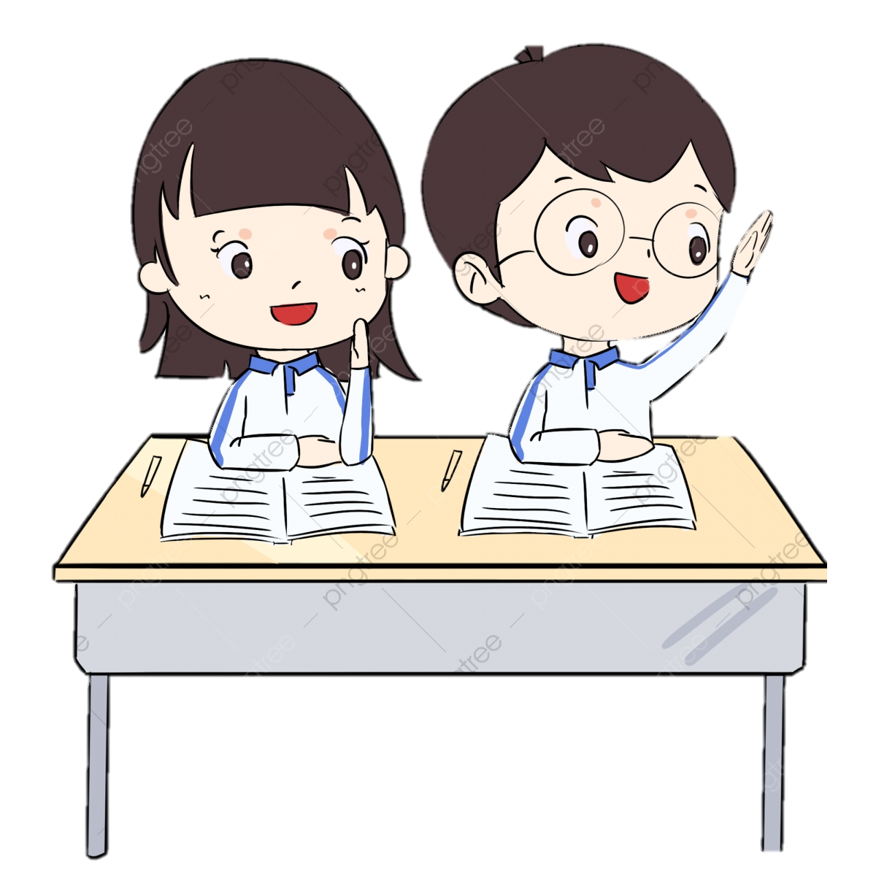
1. Vì sao khi chó sói xuất hiện, dân làng không đến giúp cậu bé ?
Khi chó sói xuất hiện, dân làng không đến giúp cậu bé vì họ không còn tin những gì cậu bé nói là thật nữa. Điều này là do trước đây cậu bé đã từng nói dối, trêu đùa họ.

Slide 15

2. Nói dối có tác hại gì ?
Nói dối có rất nhiều tác hại. Tác hại lớn nhất là làm mất niềm tin ở người khác, sẽ không nhận được sự giúp đỡ của người khác khi cần thiết.

Slide 16

3. Nói thật mang lại điều gì ?
Nói thật giúp cho con có thể tạo được niềm tin, sự tôn trọng từ người khác và luôn nhận được sự giúp đỡ khi cần thiết.

Slide 17
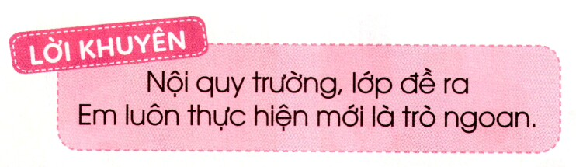

Em luôn ăn nói thật thà
Mọi người quý mến, cả nhà tin yêu

Slide 18





HẸN GẶP LẠI CÁC CON Ở NHỮNG BUỔI HỌC SAU

